Slide 1
SpecInfer: Accelerating Generative LLM Serving with Speculative Inference and Token Tree Verification
Xupeng Miao♠, Gabriele Oliaro♠, Zhihao Zhang♠, Xinhao Cheng, Zeyu Wang, Rae Ying Yee Wong, Zhuoming Chen, Daiyaan Arfeen, Reyna Abhyankar†, Zhihao Jia Carnegie Mellon University †University of California San Diego

Slide 2
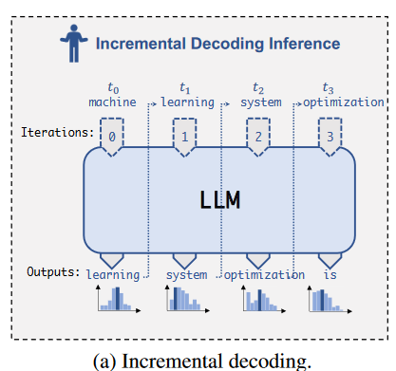
背景
LLM的高内存和算力需求
GPT-3：175B参数，
需要多个高性能GPU
LLM的增量解码
1 计算所有prompt token的激活值
2 根据1和之前生成的token，
生成下一个token
推理速度受限，GPU利用率低
K-V cache
避免计算前序token的key、value
需要大量的内存，无法并行处理大量的推理需求
Notes:
1 LLMs 的高内存和算力需求使得构建响应迅速且低成本 (quickly and cheaply) 的 LLMs 推理系统是十分困难的，例如 GPT-3 有 175B 的参数，如果用 FP32 存储需要耗费至少 16 张 40GB A100 GPUs，并且由于推理是自回归的，还需要数秒才能处理完一次推理需求
2 现有的 LLM 推理系统一般是采用 incremental decoding，即先用一个迭代步计算完所有 prompt tokens (i.e., 输入文本) 的激活值，然后根据 input prompt 和所有之前生成的 tokens，在每个 step 迭代地解码出一个新的 token. 由于生成一个新 token 就需要一个 step，这种方法推理速度受限，并且 GPU 使用率也不高
3 此外，由于生成新 token 时需要使用前序 tokens 的 keys 和 values，为了避免在每个 step 都重新计算前序 tokens 的 keys 和 values，LLM 推理系统通常会使用 K-V cache，将已经计算完成的 keys 和 values 存起来，但对于长序列生成任务 (e.g., GPT-4 supports up to 32K tokens in a request)，这会产生巨大的内存开销，使得系统无法并行处理大量的推理需求

Slide 3
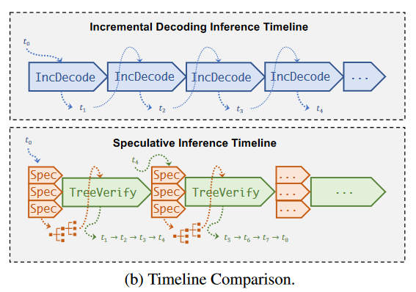
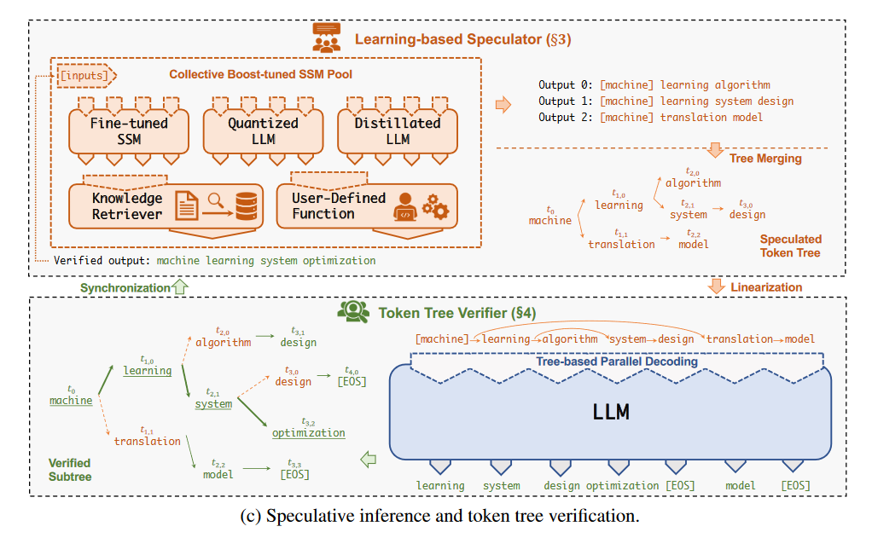
LLM serving system – SpecInfer
speculative inference
token tree verification
在 LLaMA 、OPT和 5 个 prompt 数据集上对 SpecInfer 进行了评估，实验表明 SpecInfer 最多能使得 LLM decoding steps 数减少 4.4× (3.7× on average)，并且能最高降低端到端推理时延 2.8×
Notes:
为了解决上述问题，作者构建了 LLM serving system – SpecInfer，利用 speculative inference 和 token tree verification 来改善 LLM 推理的端到端时延以及 computational efficiency (use an LLM as a token tree verifier instead of an incremental decoder). 具体来说，SpecInfer 集成了不同的 collectively boost-tuned small language models 来预测 LLM 的输出，多个 SSMs 的预测结果被构建为 token tree 的形式，token tree 上的每个结点都代表一个 small language model 预测的候选 token 序列。token tree 中所包含的所有候选 token 序列的正确性由 LLM (i.e., token tree verifier) 进行验证，并且作者采用了 tree-based parallel decoding，使得所有序列的验证过程是并行的。如果 token tree 中有候选 token 序列和 LLM 的输出一致，就可以在一个 step 内生成多个 tokens。
总体上来说，SpecInfer利用了SSM的内在知识帮助LLM以更低廉的计算成本完成了主要的推理过程，而LLM则在一定程度上破除了逐token解码的计算依赖，通过并行计算确保最终输出的结果完全符合原始的推理语义。

Slide 4
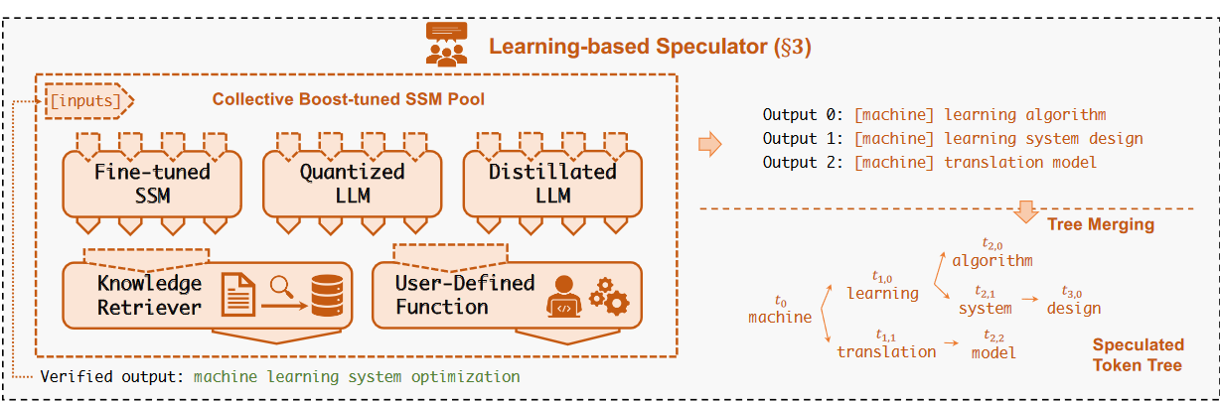
Learning-based speculator
目的：使用多个SSM快速预测LLM的结果，并生成token tree
SSM：微调、量化或者蒸馏的小规模LLM、可供检索的知识库、用户自定义函数
SSM的结果越接近LLM，验证时才会更容易通过，整体的效率才会更高。因此，引入了集成学习的思想。

Slide 5
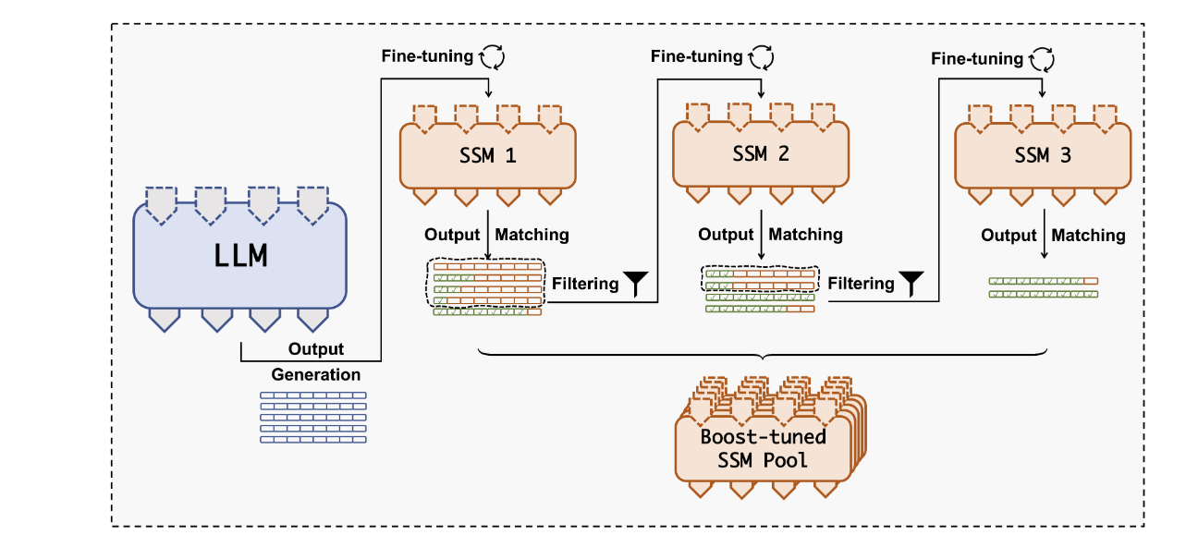
Collective Boost-tuned SSM Pool
对SMMs进行无监督微调使得它们的输出与LLM的输出对齐（离线）
SpecInfer使用OpenWebText corpus作为数据集，将数据集转化为一系列prompt样本，然后用LLM为每个样本生成一个token序列
SpecInfer首先对一个SSM微调使其输出尽可能与LLM相同
过滤掉所有该SSM与LLM产生相同token序列的prompt样本；用剩余样本去微调下一个SSM
得到了一组在训练集上输出与LLM具有高一致性、剧本多样性的SSM
SpecInfer在多GPU上并行运行所有SSMs；使用比LLM少40-100X的SSMs能带来显著的性能提升，而且单个SSM智慧增加1-2%的内存开销
Learning-based Speculative Scheduler
Notes:
为了尽可能提高匹配率，Speculator提出了Collective Boost-Tuning 方法，即在一个公开的通用数据集（如OpenWebText）上，从一个较弱的SSM开始进行微调，将匹配程度较低的序列不断从数据中过滤，交由新的SSM来学习，持续多次，提高整体的推测质量；
此外，Speculator还引入了一个可学习的调度器（scheduler）来决定选用哪些SSM以获得更长的匹配序列长度SpecInfer 使用 3 层 MLP (hidden size 为 64) 去预测每个 SSM 在不同 beam search 设置 (beam width b ∈ [ 1 , 2 , 4 ] b \in [1, 2, 4]b∈[1,2,4], beam depth d ∈ [ 1 , 2 , 4 , 8 , 16 ] d \in [1, 2, 4, 8, 16]d∈[1,2,4,8,16]) 下的 expected matching length，输入为 LLM 最后的 hidden layer 输出的 feature h hh，输出为 f ( ⋅ ∣ h ) ∈ R 15 f(\cdot| h)\in\R^{15}f(⋅∣h)∈R 15 . 并且 predictor 也是提前在线下训练好的

Slide 6
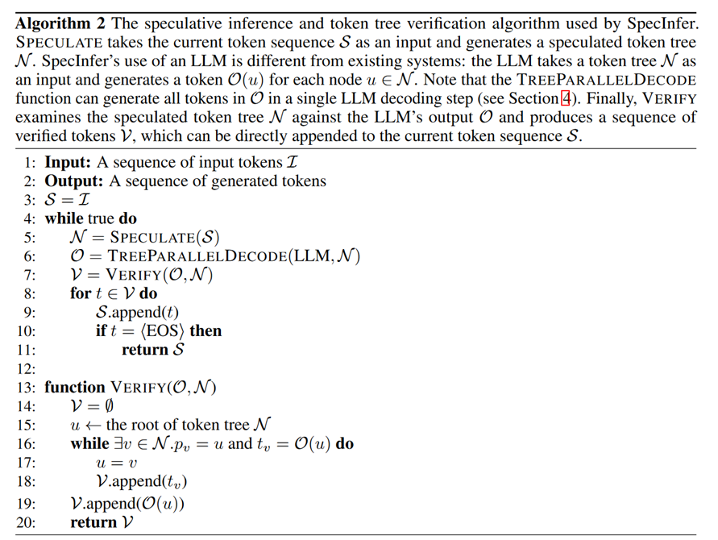
Token Tree Verifier
N是speculator输出的token tree
O是基于token tree的一种并行解码方式
V是经过验证的token序列
验证函数就是根据N和O来确定token tree中哪一个token序列是正确的
Notes:
为了解决上述问题，作者构建了 LLM serving system – SpecInfer，利用 speculative inference 和 token tree verification 来改善 LLM 推理的端到端时延以及 computational efficiency (use an LLM as a token tree verifier instead of an incremental decoder). 具体来说，SpecInfer 集成了不同的 collectively boost-tuned small language models 来预测 LLM 的输出，多个 SSMs 的预测结果被构建为 token tree 的形式，token tree 上的每个结点都代表一个 small language model 预测的候选 token 序列。token tree 中所包含的所有候选 token 序列的正确性由 LLM (i.e., token tree verifier) 进行验证，并且作者采用了 tree-based parallel decoding，使得所有序列的验证过程是并行的。如果 token tree 中有候选 token 序列和 LLM 的输出一致，就可以在一个 step 内生成多个 tokens。
总体上来说，SpecInfer利用了SSM的内在知识帮助LLM以更低廉的计算成本完成了主要的推理过程，而LLM则在一定程度上破除了逐token解码的计算依赖，通过并行计算确保最终输出的结果完全符合原始的推理语义。

Slide 7
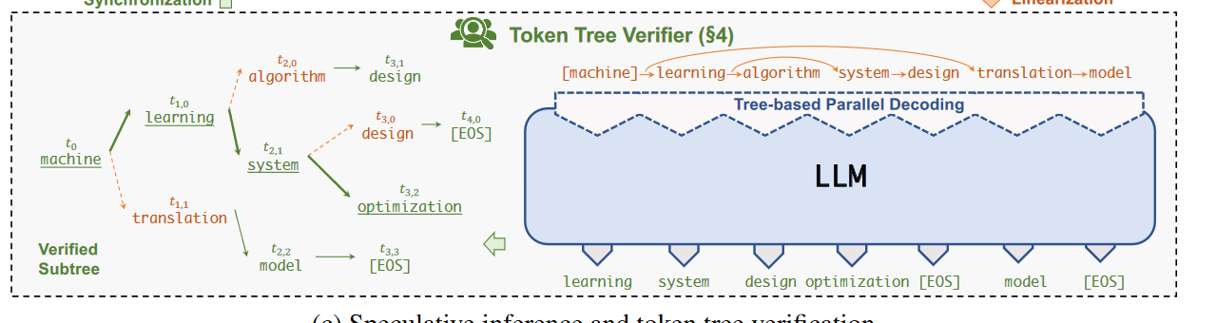
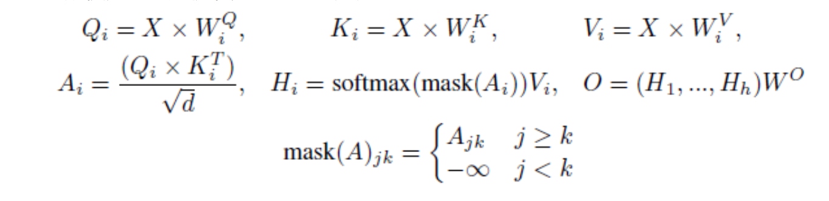
Token Tree Verifier
树注意力

Slide 8
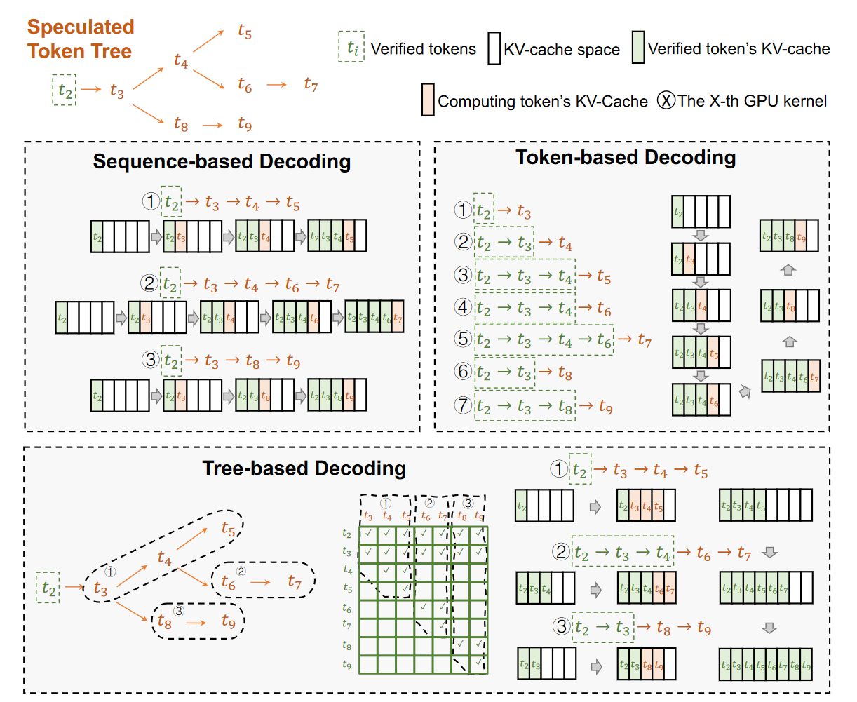
Token Tree
Sequence-based
Token-based
Tree-based
Notes:
Sequence-based Decoding. LLM 推理系统一般使用 KV cache 来避免重新计算前序 tokens 的 keys 和 values，而验证整个 token tree 的多个 token 序列带来的一个问题就是不同 token 序列可能包含冲突的 KV caches，例如上图中的 ( t 2 , t 3 , t 4 , t 5 ) (t_2,t_3,t_4,t_5)(t 2​ ,t 3​ ,t 4​ ,t 5​ ) 和 ( t 2 , t 3 , t 8 , t 9 ) (t_2,t_3,t_8,t_9)(t 2​ ,t 3​ ,t 8​ ,t 9​ ) 的 3、4 个 token 不同，要存的 key/value 值也不同。
一种简单的解决方式就是对 token tree 上的每个 token 序列都使用不同的 KV cache，但这样会 (1) 需要多个 KV caches；(2) token tree 上的不同序列可能会有相同的 prefix，对于 prefix 而言会产生冗余计算
Token-based Decoding – Depth-first search to update key-value cache. SpecInfer 采用了 depth-first search 的顺序遍历 token tree，从而可以使用单个 KV cache 完成验证，并且不必重复计算。Token-based Decoding 即为按照 DFS 顺序依次计算每个 token 的输出Tree-based parallel decoding. 在 Token-based Decoding 中，由于每个 GPU kernel 只计算一个 token 的输出，因此会导致 high GPU kernel launch overhead. 为此，SpecInfer 采用了 tree-based parallel decoding，每个 token 序列上的所有 token 的输出都可以并行计算，并且不同 token 序列之间还可以共享 KV cache，避免冗余计算

